Slide 1


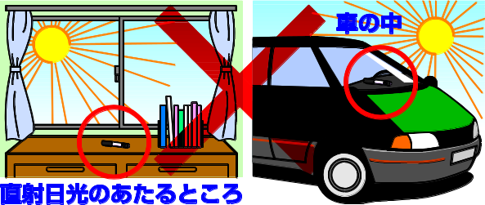
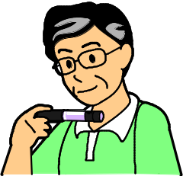
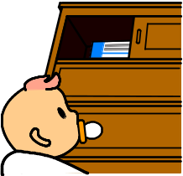
한국어판
韓国語
8. 주사제(인슐린·GLP-1)의 보관
注射の薬（インスリン・ＧＬＰ－１）の保管
★주사제(인슐린·GLP-1)는 온도 관리가 중요합니다
注射の薬（インスリン・ＧＬＰ－１）は温度の管理が大切です
사용하는 주사
使っている注射
실온(방 안의 온도)에서 보관합니다. 섭씨 1~30℃,
화씨 33.8~86℉
室温（部屋の温度）で保管します。摂氏1～30℃、華氏33.8～86℉）
햇빛이 직접 닿지 않도록 합니다.
太陽の光が直射当たらないようにします。
얼리지 마세요.
凍らせないでください。
바늘은 제거하고 보관합니다.
針ははずして保管します。
차 안
뜯지 않은 주사
開けてない注射
냉장고에 보관합니다.
冷蔵庫に入れます。
냉장고의 얼지 않는 곳에 둡니다.
冷蔵庫の凍らないところに置きましょう。
주사는 한 번 얼리면 사용할 수 없습니다.
注射は一度凍ったら使えません。
직사광선이 닿는 곳
★사용기한을 확인합니다
使用期限を確認しましょう
・펜의 라벨에 쓰여 있습니다.
ペンのラベルに書いてあります。
★주사를 방치해 두지 않습니다
注射を置たままにしない
・다른 사람이나 아이가 만질 수 없는 곳에 둡니다.
他の人やこどもが触れないところに置きましょう。
8 . 주사제(인슐린·GLP-1)의 보관
注射の薬（インスリン・ＧＬＰ－１）の保管
1/1

